Slide 1

基于线性回归算法的预测模型

Slide 2
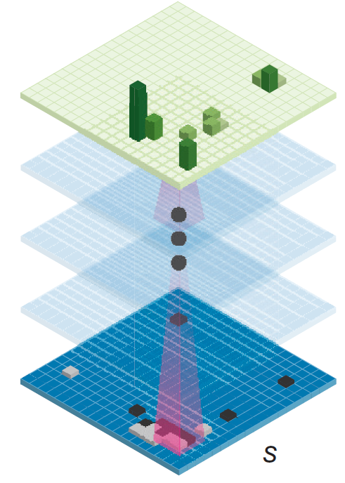
目录 content
第一节
什么是线性回归
第二节
损失函数
第三节
岭回归和套索回归

Slide 3
第一节
什么是线性回归

Slide 4
什么是线性回归
做一个房屋价值的评估系统，一个房屋的价值来自很多地方，比如说面积、房间的数量（几室几厅）、地段、朝向等等，为了简单，假设我们的房屋就是一个变量影响的，就是房屋的面积，现在有一些房屋面积和对应价格的数据，已知一个房屋的面积，如何评估它的价格？
面积（m2) | 价格（万元）
123 | 250
150 | 320
87 | 160
102 | 220
96 | 200
65 | 130

Slide 5
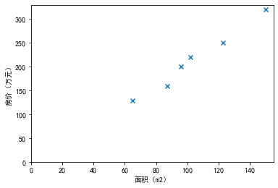
什么是线性回归
我们可以做出一个图，x轴是房屋的面积。y轴是房屋的售价。

Slide 6
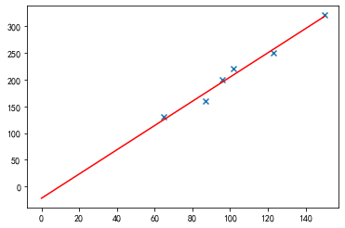
什么是线性回归
如果来了一个新的面积，假设在销售价钱的记录中没有的，我们怎么办呢？
我们可以用一条曲线去尽量准的拟合这些数据，然后如果有新的输入过来，我们可以在将曲线上这个点对应的值返回。如果用一条直线去拟合，可能是下面的样子：
y=kx+b
y指的是房价，即我们试图预测的值。
x指的是房屋面积，即输入特征的值。
k指的是直线的斜率。
b指的是y轴截距。

Slide 7
什么是线性回归
回归在数学上来说是给定一个点集，能够用一条曲线去拟合之，如果这个曲线是一条直线，那就被称为线性回归，如果曲线是一条二次曲线，就被称为二次回归。
线性回归是回归问题中的一种，线性回归假设目标值与特征之间线性相关，即满足一个多元一次方程。

Slide 8
线性模型的基本形式
线性模型试图学得一个通过属性的线性组合来进行预测（目标属性）的函数。
X₁ | X₂ | y
2.0 | 7.0 | 52.8
60 | 9.0 | 96.7
5.0 | 3.0 | 21.2
1.0 | 2.0 | 6.0
4.0 | 5.0 | ?
w和b为模型的参数，w参数代表了每个特征的权重，体现各属性重要性。当然，w也可以是负数，b为偏置。
向量形式：
ω:[w₁,w₂]^{T}, X:[x₁,x₂]

Slide 9
线性模型的基本形式
模型只要用数据集中的y和[x₁,x₂]计算出w和b，之后就可以通过给定新的[x₁,x₂]计算预测值y是多少。因此，为了构建这个函数关系，目标是通过已知数据点，求解线性模型中两个参数。
线性模型的一般预测公式为：
其中x₀~x_{n}为数据集中每个样本的特征值，w和b代表模型计算出来每个特征的权重和偏差，ŷ为模型计算出来的预测结果值。
假设数据集中的样本只有一个特征，这个公式就变得非常简单，如下：
实际上就是一个直线方程

Slide 10
线性回归练习
实现下表输入与输出的线性回归，预测最后一行数据的y值。
X₁ | X₂ | y
2.0 | 7.0 | 52.8
60 | 9.0 | 96.7
5.0 | 3.0 | 21.2
1.0 | 2.0 | 6.0
4.0 | 5.0 | ?

Slide 11
第二节
损失函数

Slide 12
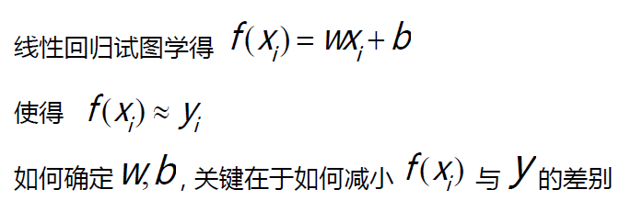
损失函数
X | 3 | 1 | 7 | 2 | 4
y | 4.5 | 2.5 | 8.5 | 3.5 | ?

Slide 13
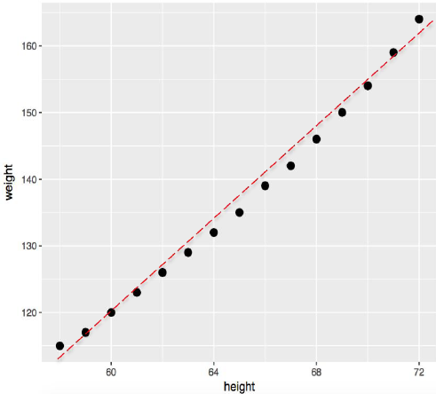
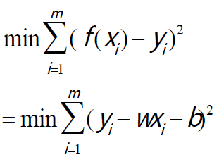
损失函数
目标函数（单变量）
均方误差最小化（最小二乘法）
找到一条直线，使所有样本到直线上的欧式距离之和最小

Slide 14
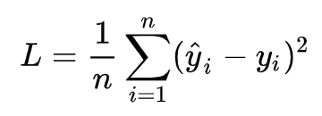
损失函数
线性回归的原理是，找到当训练数据集中y的预测值和其真实值的平方差最小的时候，所对应的w值和b值。
针对任何模型求解问题，都是最终都是可以得到一组预测值ŷ，对比已有的真实值 y ，数据行数为 n ，可以将损失函数定义如下：
在分类算法中分类的准确率是关键指标，而回归算法的优良程度是由预测值和测试数据集数据的偏差表示的。

Slide 15
模型可用的度量
常用的对连续值预测偏差的度量指标有四个：
y_{i}是测试集上的真实值
ŷ_{i}是模型的预测值
ȳ是数据集的均值
均方误差：MSE
均方根误差：RMSE
平均绝对误差：MAE
R²：R-squared

Slide 16
第三节
岭回归和套索回归

Slide 17
岭回归——使用L2正则化的线性模型
1.岭回归的原理
岭回归是一种改良的最小二乘法，是一种能够避免过拟合的线性模型。
在岭回归中，模型会保留所有的特征变量，但会减小特征变量的系数值，让特征变量对预测结果的影响变小。
岭回归是通过改变其alpha参数来控制减小特征变量系数的程度。而这种通过保留全部特征变量，只是降低特征变量的系数值来避免过拟合的方法，我们称之为L2正则化。

Slide 18
岭回归——使用L2正则化的线性模型
2.岭回归的参数调节
岭回归是在模型的简单性（使系数趋近于零）和它在训练集上的性能之间取得平衡的一种模型。
在岭回归中，默认参数alpha=1。alpha的最佳设置取决于我们使用的特定数据集。增加alpha值会降低特征变量的系数，使其趋于零，从而降低在训练集的性能，但更有助于泛化。
降低alpha值会让系数的限制变得不那么严格，如果用一个非常小的alpha值，那么系数的限制几乎可以忽略不计，得到的结果也会非常接近线性回归。

Slide 19
套索回归——使用L1正则化的线性模型
1.套索回归的原理
和岭回归一样，套索回归也会将系数限制在非常接近0的范围内，但它进行限制的方式稍微有一点不同，使用的是L1正则化。L1正则化会导致在使用套索回归的时候，有一部分特征的系数正好等于0.。
把一部分系数变成0有助于模型更容易理解，而且可以突出体现模型中最重要的那些特征。

Slide 20
套索回归——使用L1正则化的线性模型
2.套索回归的参数调节
与岭回归类似，套索回归也有一个正则化参数alpha，用来控制特征变量系数被约束到0的程度。
降低alpha值可以拟合出更复杂的模型，从而在训练集和测试集都能获得良好表现。但alpha值设置得太小，那就等于把正则化的效果去除了，模型就会像线性回归一样，出现过拟合的问题。

Slide 21
谢谢聆听
THANKS FOR YOUR ATTENTION

